Slide 1
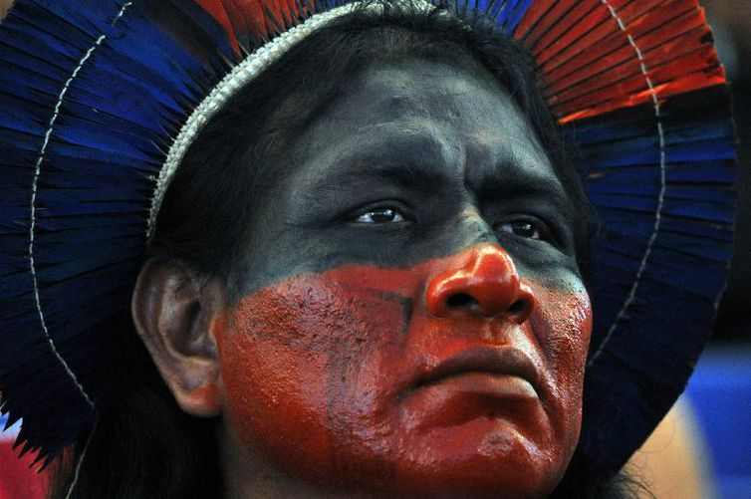
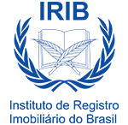
LA PROTECCIÓN REGISTRAL DE LAS TIERRAS INDÍGENAS Y SU PATRIMONIO NATURAL Y CULTURAL
Barbosa, José de Arimatéia
Buenos Aires - 28/08/2021

Slide 2
INTRODUCCIÓN
La Protección Registral de las Tierras Indígena y su Patrimonio Natural y Cultura serán relatados, como también su historia, para que tenga una mejor comprensión de todo. Habrá la exposición de la realidad vivida en el municipio de Campo Novo do Parecis – MT, en Brasil, donde hay la etnia Pareci y diversas aldeas. Así, en las mismas, se preserva la cultura de su pueblo. Es importante apuntar los trámites y las Leyes que están en el Congreso Nacional que amparan tal situación.

Slide 3
OCUPACIÓN DE TIERRAS EN BRASIL
La historia de Brasil Colonia empieza en 1500 con la llegada de los portugueses, hasta 1821. Así, después, tenemos la Capitanías Hereditarias y ley de Sesmarias;
En la secuencia, tenemos el Período imperial que empieza en 1822 con mera ocupación y régimen de tenencia.
Por fin, hube el Período Republicano desde 1890. Pero en 1916, Código Civil siguiendo una legislación específica.

Slide 4
SITUACIÓN ACTUAL DE LAS TIERRAS INDÍGENAS EN BRASIL
Hay diversas situaciones enfrentadas con las tierras indígenas, así sigue:
Tenemos 717 en diferentes fases del procedimiento demarcatorio;
Hay 115 en identificación - en estudio por grupo de trabajo designado por la Funai;
Con 43 identificadas - hay relatório de estudio aprobado por la presidencia de la Funai;
Son 73 declaradas - por el Ministro de la Justicia;
Hay también 486 homologadas y reservadas - por la Presidencia de la República, adquiridas por la unión o donadas por terceros.

Slide 5
TIERRAS TRADICIONALES OCUPADAS POR INDIOS
Hay comunidades más estables, otras menos y aquellas con espacios móviles más grandes. Por lo tanto, se ha visto que uno de los propósitos de las tierras indígenas es producir alimentos para su supervivencia, preservar el medio ambiente y su naturaleza.

Slide 6
LOCALIZACIÓN GEOGRÁFICA DE TANGARÁ DA SERRA - MT
área total: 563.586,5345 ha;
49% de la área total del município;
total de tierras indígenas en el município: 04;
área total: 590.767.786 ha – 51,10%
CARACTERÍSTICAS
25 pueblos indígenas Población (IBGE/2010): 1143
Pueblo: Paresí
Família Lingüística: Aruak

Slide 7
CREACIÓN Y HOMOLOGACIÓN
Creada por el DECRETO No 63.368, DE 08 DE OCTUBRE DE 1968;
Registrada en el Notario del 1er Ofício de Tangará da Serra en la Matrícula sob n°5014, en 20/02/1987;
Homologada por el Decreto 287 de 29 de Octubre de 1991 – Presidente Fernando Collor;

Slide 8
CONCEPTOS: TENER RESERVAS INDÍGENAS
Tierras indígenas tradicionalmente ocupadas: Estas son las tierras indígenas mencionadas en el art. 231 del Conde Federal de 1988, el derecho original de los pueblos indios, cuyo proceso de delimitación se rige por el Decreto No. 1775/96.
Reservas indígenas: son tierras donadas por otros, compradas o expropiadas por la Unión, destinadas a la posesión permanente de pueblos indígenas. Son tierras que pertenecen al patrimonio de la Unión, pero no se confunden con tierras tradicionalmente ocupadas. Sin embargo, hay tierras indígenas que se han reservado para los Estados miembros, especialmente durante la primera mitad del siglo XX, que se reconocen como una actividad tradicional.
Tierra Dominial: Estas son las tierras de propiedad de la comunidad indígena, obtenidas de una de las formas de adquisición del dominio de derecho civil.
Prohibido: Estas son áreas prohibidas por Funai para proteger a los pueblos y grupos indígenas aislados, con el establecimiento de un número limitado y el tránsito de personas en el área. Prohibir el área puede llevarse a cabo simultáneamente o no con el proceso de delimitación, regido por el decreto n. 1.775-1796.

Slide 9
TRADICIONALMENTE OCUPADA – DISEÑO DE TIERRAS INDIVIDUALES
EN ANÁLISIS: Realización de estudios antropológicos, históricos, terrestres, cartográficos y ambientales, que sustentan la identificación y demarcación de tierras indígenas.
DELIMITADO: Considera que los estudios fueron aprobados por el presidente de Funai, con su conclusión publicada en el Boletín Oficial y el Estado, y están bajo análisis administrativo o contradictorio por parte del Ministerio de Justicia para la decisión sobre la liberación de la pronunciación declarativa de la propiedad indígena tradicional.
DECLARADO: Tierras que obtuvieron la expedición de la sentencia declaratoria por el Ministro de Justicia y están autorizadas a ser delimitadas físicamente, con la materialización de los puntos de referencia y georreferenciación.
APROBADO: Tierras que tienen sus límites materializados y georreferenciados, para los cuales la delimitación administrativa fue aprobada por decreto presidencial.
REGULARIZAR: Tierras que, después del decreto de ratificación, se han registrado en la Oficina en nombre de la Unión y la Secretaría del Patrimonio de la Unión.
ÁREAS DESCALIFICADAS: Áreas restringidas, con restricción de uso y la afluencia de terceros para proteger a los pueblos indígenas aislados.

Slide 10
¿QUÉ ES LA PROPIEDAD?
Segundo Pierre Joseph Proudhon parte de la doctrina enseña que la propiedad es el derecho civil, originario de la ocupación y sancionado por la ley.
Otra parte argumenta que es un derecho natural, cuyo origen es el trabajo.
Proudhon, Pierre Joseph, indica que ni el trabajo, la ocupación ni la ley pueden conceptualizarlo. Dijo que la propiedad es un efecto sin causa y que el estado que se retira del pensamiento humano, la voluntad y la personalidad, decide sobre su vida y muerte. Por lo tanto, cree que tanto recibir bienes robados como robar responde preguntas con la simple transformación que es la esclavitud.

Slide 11
POSESIÓN, PROPIEDAD Y DOMÍNIO DE LAS TIERRAS EN BRASIL
La POSESIÓN refleja el comportamiento y parece ser el propietario. Condición de quienes tienen, de hecho, el ejercicio, pleno o no, de algunos de los poderes inherentes de la propiedad (art. 1.196 del CC);
La PROPIEDAD es determinada como el derecho real subjetivo, a poseer, usar, disfrutar y hacer uso de bienes corporales o incorpóreos, como reclamar a aquellos que poseen o poseen incorrectamente. (art. 1.228 do CC);
El DOMÍNIO, aunque el código civil no distingue la propiedad, retrata la propiedad real, física y palpable sobre la propiedad.

Slide 12
TIERRAS INDÍGENAS Y REGISTRO DI IMMOBILE
El control de estas tierras está en manos de SPU e INCRA. De conformidad con el art. 2 de la Ley 5.972 del 11/12/1973 es posible abrir el registro en la oficina de registro de la propiedad. Los registros de construcción, relacionados con el área pública, en nombre de la Unión, incluyas las tierras tradicionalmente ocupadas por pueblos indígenas, que se verán afectadas a través del registro.
Los Registros de bienes inmuebles son el servicio delegado por la autoridad pública para garantizar la publicidad, autenticidad, seguridad y eficacia de los actos jurídicos. (art.1º - Ley 8.935 / 94).

Slide 13
CONCEPTO - PROPIEDAD REGISTRO INMOBILIARIO
A diferencia de otras codificaciones, el Código Civil brasileño no tiene un concepto de propiedad. Simplemente describa sus elementos constitutivos, cuando dice, en su artículo 1,228: Por lo tanto, concluye que la propiedad queda legalmente constituida, cuando se registra en la Oficina de Registro de la Propiedad, junto a los registros de la propiedad respectiva. Petición 3.388 STF - Delimitación reserva indígena Raposa Serra do Sol (volpe collina dell sole) en el contexto de la región amazónica brasileña.

Slide 14
PROPUESTA DE ENMIENDA CONSTITUCIONAL - 215/2000
Transfiere la competencia de la Unión en la demarcación de tierras indígenas para el Congreso Nacional, donde permite la revisión de las tierras ya demarcadas. La demarcación de tierras indígenas debe estar regulada por ley y no por decreto presidencial, como lo es actualmente.

Slide 15
ORIGEN DE LA PROPRIED EN LA COLONIA
Descubierto en 1.500, incorporado fue el Brasil a la Corona Portuguesa. Divididos en capitanías hereditarias, los amigos del rey, portugueses que han venido a colonizar nuevas tierras. Sesmarias recibidas, subvenciones terrestres, en condiciones.

Slide 16
REGISTRO DE PROPRIEDA DOMÍNIO
El 18 de septiembre de 1850, se promulgó la Ley nº 601, para discriminar el dominio público de lo privado y regularizar la situación de las tierras, y para solicitar la legitimación de las posesiones y la revalidación de las Sesmarias.
Tierra privada como recibida por el Estado a través de títulos legítimos y registrados en la Oficina. La mayoría de los títulos en Brasil no son legítimos. Tierras: públicas y privadas. Publici = devuelto y recogido Devuelto = devuelto al Estado, aquellos cuyos beneficiarios no han cumplido con los términos de la ley mencionada anteriormente.
En Portugal y Venezuela, que no coinciden, se les conoce como tierras baldías. Coleccionado, así Registrado en la Oficina de Bienes Raíces después de discriminación - Leer nº 9.760/46; 9.636/98 y 6.363/76. C.C art. 1225. Código Civil, CF/88 y la legislación escénica que legislan inadecuadamente sobre el tema, busca definirlos.

Slide 17
CONFLICTOS INDIGENAS
Zonas de protección autónoma - Artículo: Marcelo Augusto Santana de Melo Independientemente de la decisión de la Corte Suprema sobre el caso Raposa Serra do Sol, el lobby global invertirá fuertemente para la ratificación del Congreso brasileño, lo antes posible, de la Declaración Universal de los Derechos de los Pueblos Indígenas.
La adhesión oficial de Brasil a la Convención de las Naciones Unidas permitirá, en la práctica, la creación de 216 "naciones" indígenas (con autonomía política y administrativa) en el territorio brasileño.
Actualmente, en la práctica de su cultura indígena o manipulada por ONG, que ya se sienten aliviadas siguiendo las leyes brasileñas. Los brasileños hacen que la parte sumisa aproveche lo que se ha escrito en el párrafo 3 del artículo 5, introducido en 2004 en CF/88 por la enmienda constitucional 45.

Slide 18
LOS INDIOS DE LA AMAZONIA BRASILEÑA
En verdad, en el Amazonas original, muchas personas sanas tienen un mejor ejemplo de la vida, donde la vida del autor y las obras de este estudio, se paga un peaje por recorrer algunas aldeas.
Campo Novo do Parecis organizó el "VIII Festival de Cultura y Juegos de Parecis Indígenas" verificado el 08/05/2014, con la participación de unos 2.000 representantes indígenas de 9 grupos étnicos.

Slide 19
LEGISLACIÓN PROPIEDAD - DERECHOS REALES
Hay varias reglas legales que tengo sobre los derechos de propiedad real: CF/88, art. 5, inc. XXII: "El derecho de propiedad está garantizado";
Código Civil, art. 1225: trata de los derechos reales, incluida la propiedad;
Vamos así, art. 1228 y identifica cuál es el derecho de propiedad y la adquisición.
En el Artículo. 1.225, I del Código Civil, más allá de la propiedad, enumera varios otros derechos reales, cuya adquisición depende del registro inmobiliario correspondiente.
Para nosotros, solo afecta la adquisición de propiedad para el título REGISTRO (artículos 1,245 por 1247 del CC).

Slide 20
CONSOLIDACIÓN DE REGISTROS INMOBILIARIOS
El registro de bienes inmuebles, en función del estado, se estableció en Brasil por la Ley N ° 1.237 de 24 de septiembre de 1.864, seguido del Código Civil de 1916, los artículos 856 por 262, los artículos actuales 1.234 por 1.247. Solo en el 09 de noviembre de 1939 se emitió el Decreto 4,857, modificado por el Decreto 5.318/40, que prevé la aplicación de los servicios relativos de los Registros Públicos. La Ley N ° 6.015 está en vigencia sobre el tema, fechada el 31 de diciembre de 1.973, que solo entró en vigencia el 1 de enero de 1.976.

Slide 21
MUNICIPIO DE CAMPO NOVO DO PARECIS/MT - ALDEAS INDÍGENAS
En esta región hay diversas aldeas, en que en las mismas sus habitantes cultivan la tierra, trabajan con el turismo, así preservando sus costumbres y su cultura. Las principales Aldeas son:
Wazare;
Quatro Cachoeiras;
Utiariti.

Slide 22
LEY CONSTITUCIONAL DEL INDIO ART. 231- CF/88
Organización social, costumbres, idiomas, creencias y tradiciones. Los derechos sobre las tierras que tradicionalmente ocupan, a saber: los habitados por ellos permanentemente, utilizados para sus actividades de producción, indispensable para la conservación de los recursos ambientales necesarios para su bienestar y para su reproducción física y cultural, de acuerdo con sus usos, costumbres y tradiciones.
Depende de la Unión demarcarlos, proteger y hacer cumplir todos sus recursos. Los terrenos tratados en el mismo artículo son inalienables y no están disponibles, y el derecho relacionado es imprescriptible.

Slide 23
AGENDA 2030
El documento creado en Montaje General de la ONU en 2015, “Transformando Nuestro Mundo: La Agenda 2030 para el Desarrollo Sustentable”. Es un plan de acciones de las personas de todo el Planeta que fue creado para tener un camino más sustentable al mundo hasta 2030.
Hay 17 metas que deben ser cumplidas. Pero vamos nos atentar en la 15 que apunta sobre la Vida Terrestre: “Proteger, recupera y promover el uso sustentable de los ecosistemas terrestres, administrar de forma sustentable las florestas, luchar contra la desertificación, detener y reverter la degradación de la tierra y detener la pierda.”

Slide 24
VIGILANCIA DEL PODER JUDICIAL
Detrás de ensena, los parlamentarios de la base rural analizan para aprovechar el proceso de propuestas en el Congreso Nacional para incluir una autorización para usar la tierra con fines agrícolas.
El Diputado Neri Geller (PP/MT), ex Ministro de Agricultura, cita los ejemplos de unión étnica en Mato Grosso, que producen soja, para defender la elección de los pueblos indígenas. "El gobierno argumenta que el proyecto dará autonomía a los indios”.

Slide 25
PROYECTO EN TRAMITACIÓN EN EL CONGRESO NACIONAL - 2021
En la fecha de 29 de junio deste mismo año, la Comisión de Constituición y Justícia (CCJ) de la Cámara findo el análisis del proyecto que trata de la demarcación de tierras indígenas. La propuesta siegue para el Plenário.
Así, quedase aprobado el sustitutivo del relator, diputado Arthur Oliveira Maia (DEM-BA), al Proyecto de Ley 490/07 y para 13 otras propuestas que tramitan en conjunto.
El proyecto principal submete la demarcación de las tierras indígenas al Congreso Nacional. El texto apresentado por el relator es mas amplo, no trata de demarcación por ley, pero traz otros temas polémicos como el llamado marco temporal y câmbios em el disfrute por los pueblos originários, com la posibilidad, por exemplo, de instalación de bases, unidades y puestos militares, expansión de la malla viária, y exploración de las alternativas energéticas de cunho estratégico.

Slide 26
MARCO TEMPORAL DE LAS TIERRAS INDÍGENAS EN BRASIL
Hay muchos casos de demarcación de tierras y disputas posesivas sobre IST que actualmente están judicializadas. También hay muchas medidas legislativas destinadas a eliminar o relativizar los derechos constitucionales de los pueblos indígenas. Al admitir la repercusión general, la Corte Suprema también reconoce que existe la necesidad de una definición sobre el tema.
Fuente: https://www.conectas.org/noticias/marco-temporal-entenda-a-importancia-do-julgamento-no-stf-para-os-indigenas/ Disponible en: https://stf.jusbrasil.com.br/jurisprudencia/861480010/repercussao-geral-no-recurso-extraordinario-rg-re-1017365-sc-santa-catarina-0000168-2720094047214 Leer más: ONU y OEA piden a Corte Suprema que rechace tesis de "marco temporal"

Slide 27
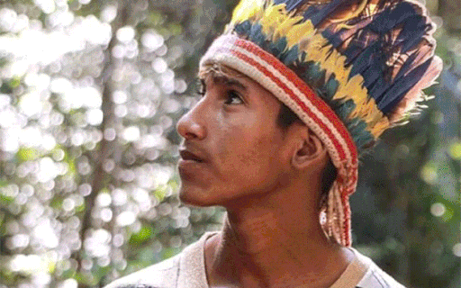
No Brasil, o Dia do Índio é celebrado em 19 de abril desde 1943, quando foi instituído durante o governo de Getúlio Vargas. De lá para cá, a data é lembrada anualmente de forma pedagógica nas escolas e em comemorações de aldeias em todas regiões do País. A Rede Ambiental e de Responsabilidade Social dos Notários e Registradores (Rares-NR) também exalta este dia em prol do povo indígena.
Os índios tiveram papel determinante na construção cultural brasileira, participando ativamente da evolução do País. Além disso, traços importantes do primeiro povo que habitou o solo brasileiro ainda são encontrados atualmente, como o uso de mandioca, na culinária, e de ervas, na medicina.
A Rares-NR, reconhecendo a importância do povo indígena e sua contribuição para o Brasil, reforça a relevância dessa história embasada em luta e resistência. E neste dia, em especial, destaca a cultura indígena e seus representantes.
Fonte: Assessoria de Comunicação – Rares-NR

Slide 28
CAMPO NOVO DO PARECIS-MT VIII FESTIVAL DE CULTURA E JOGOS INDÍGENAS
DÍSPONIVEL EM https://www.youtube.com/watch?v=2tc0_5c5H9w#t=52

Slide 29
REFERENCIAS BIBLIOGRÁFICAS
ALTERINI, Jorge Horacio. Propriedad Indigena- Buenos Aires-Educa-2005
BORGES, Antonino Moura.Terras indígenas e seus conflitos atuais.Ed.Contemplar.Campo Grande.2014.
BRAVO, Paula.Pueblos originários- aportes para la construción de uma sociedade multicultural- 1ª. Ed. Buenos AiresEdiar.2013.
CIACCHIERA CASTRO, Paulina R., La cuestión indigena: analisis de la jurisprudencia de la C.S.J.N. 1ª. Ed.-Córdoba: Advactus.2009.
GARCIA, Julio Cesar: cordinador.Derecho Constitucional indigena.Contexto livros. Resistencia-2012
MACARÓN, Pablo M. Propiedad indigena.Ed.Astrea.Buenos Aires.2017 MOREIRA, Manuel. El derecho de los pueblos originarios: reflexión y hermenéutica. 1ª. Ed.-Buenos Aires- Santiago Alvarez, 2009.
A Questão Indigena, Brasilia, Senado Federal, Conselho Editorial 2017. SILVA, Wanderlei Sérgio da; Bokums, Raquel Maia. Prática de Ensino: Observação e Projeto. São Paulo - 2011. (Tipos de Observação), página 11, item 2.1.3. SOUZA, Allison de Bom, Processo de Demarcação de Terras Indígenas, 1. Ed, Editora Lumen Juris, Rio de Janeiro 2017

Slide 30
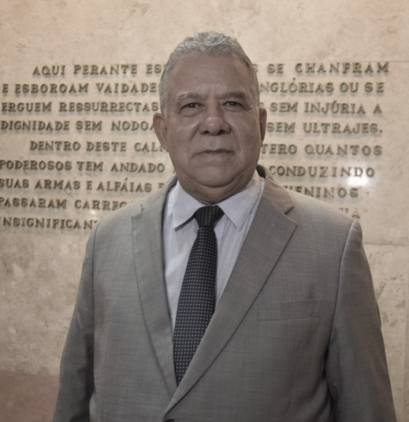
JOSÉ DE ARIMATÉIA BARBOSA
Oficial de Registro de Imóveis e Títulos e Documentos da Comarca de Campo Novo do Parecis – MT. Vice Presidente do Instituto de Registradores Imobiliários do Brasil ( IRIB) Ex-Presidente da Associação dos Notários e Registradores de Mato Grosso Anoregmt)
Doutor em Ciências Jurídicas e Sociais pela Universidad del Museo Social Argentino – Buenos Aires, com estágio pós doutoral em Direito de Propriedade Europeu e Latino-americano, pela Università Degli Studi di Messina – Itália e no programa de pós doutoramento em Direito das Coisas; Direito Notarial e Direito Registral, ministrado pelo CENOR- Centro de Estudos Notariais e Registrais da Faculdade de Direito de Coimbra – Portugal;
Professor/palestrante, convidado de diversos cursos de integração Jurídica e pós-graduação no Brasil e no exterior, com destaque para os países: Argentina, Espanha e Itália; Orientador de teses de vários Doutorandos e membro dos respectivos Tribunais da UMSA – Universidad Del Museo Social Argentino- em Buenos Aires, e UNICAMP- Universidade de Campinas;

Slide 31
Obrigado!
Josearimateiabarbosa@gmail.com
+55 65 9 8468-1649
www.cartorioruibarbosa.com

